Slide 1

PROJECT
INTR

Slide 2

INDEX
01. 개요
프로젝트 소개
제작 동기
03. 구조 및 기능
프로젝트 구조
주요 기능
권한 관리
전자 결재
공통 기능
02. 환경 및 설계
개발 환경
ERD
04. 주요 화면
주요 화면

Slide 3
01. 개요
PROJECT
INTR

Slide 4
프로젝트 개요
프로젝트 개요
본 프로젝트는 사내 업무 및 조직 관리를 위한 웹 애플리케이션입니다. 사용자별 권한에 따라 접근 가능한 메뉴와 기능을 제공하며, 공지사항, 사원 및 조직 관리, 업무일지, 프로젝트, 회의, 전자결재 등 실제 사내 업무에서 활용할 수 있는 다양한 기능을 하나의 시스템으로 구성했습니다. 또한 업무별 기능을 독립적으로 구성하면서도 공통 기능과 권한 체계를 연계하여 사용자 권한에 따라 특정 메뉴의 접근을 제어하여 업무를 진행할 수 있도록 구현했습니다. ※ 프로젝트 구조 및 상세 기능에 대한 정보는 README.md에서 확인할 수 있습니다.

Slide 5
제작 동기
제작 동기
본 프로젝트는 취업 전 학원에서 조별과제로 제작했던 프로젝트입니다. 실무 시작 이후 시간적인 여유가 없어 미처 개선하지 못했던 프로젝트를 다시 발전시키고자 시작했습니다. 별도의 기한을 정하지 않고, 실무에서 경험했던 기능과 개발 방식을 적용하며 기존 기능을 개선하기 위해 지속적으로 개선해 왔습니다. 특히 실무에서 경험했던 업무 중 인상 깊었던 기능들을 직접 구현하며, 기존 경험을 복습하고 부족했던 부분을 보완하는 데 중점을 두었습니다. 개선할 부분이 많은 프로젝트이지만, 제 커리어의 처음과 현재를 함께한 의미있는 프로젝트입니다.

Slide 6
02. 환경 및 설계
PROJECT
INTR

Slide 7
개발 환경
개발 환경
구분 | 기술 / 도구
Language | Java 8, HTML5, CSS3, JavaScript
Framework | Spring MVC 3.1.1
View | JSP, JSTL
Data Access | MyBatis
Database | Oracle
Server | Apache Tomcat 9
Editor / Library | CKEditor 4, PDF.js, FullCalendar
Build | Maven
Version Control | Git
Tool | Eclipse, DBeaver, Git

Slide 8
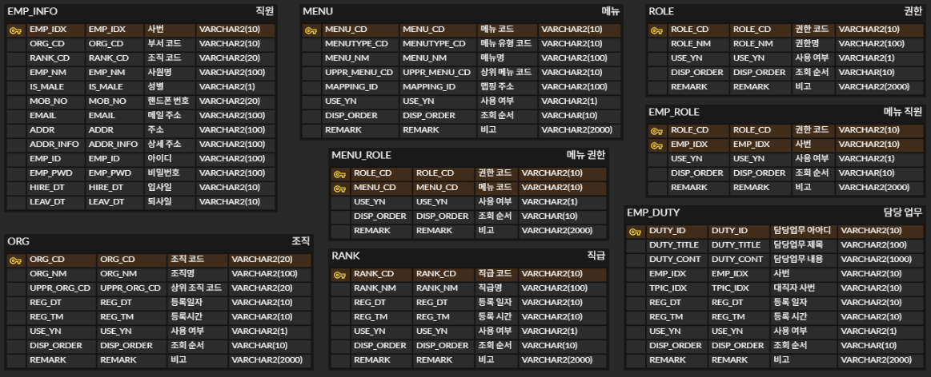
ERD
사용자 - 메뉴 - 권한
※ 전체 ERD는 첨부된 이미지를 참고해 주시기 바랍니다.

Slide 9
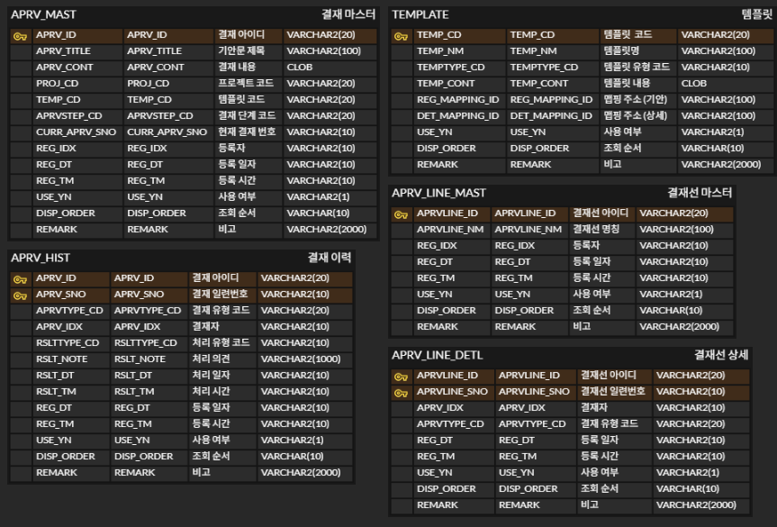
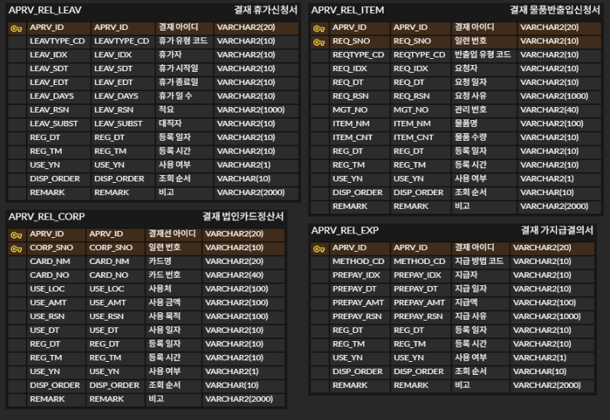
ERD
결재
※ 전체 ERD는 첨부된 이미지를 참고해 주시기 바랍니다.

Slide 10
구조 및 기능
PROJECT
INTR

Slide 11
프로젝트 구조
프로젝트 구조
설명
MVC 기반 계층형 구조 사용 Controller, Service, DAO 계층별 역할 분리 Controller : 요청, 응답 및 화면 이동 처리 Service : 공통 기능 및 비즈니스 로직 처리 DAO : DB 처리

Slide 12
주요 기능
권한 관리
설명
권한에 따라 사용자에게 제공되는 메뉴와 기능을 동적으로 구성 사용자별 권한 부여 및 권한별 메뉴 연동 관리 로그인 사용자의 권한에 따른 메뉴 동적 구성 권한이 없는 메뉴에 대한 접근 제한 사용자 · 권한 · 메뉴 간 관계 테이블 구조화

Slide 13
주요 기능
전자 결재
설명
결재 유형에 따라 화면과 입력 항목을 동적으로 구성 결재 유형별 기안문 템플릿 관리 결재 유형에 따라 입력 항목 및 기안 화면 동적 구성 결재 유형에 맞는 에디터 템플릿 자동 적용 사용자별 결재선 선택 및 관리 결재 진행 상태 및 결재 이력 관리 휴가, 가지급, 반출입, 정산내역 등 업무별 결재 유형 구현

Slide 14
주요 기능
공통 기능 (유효성 검증)
설명
isRequired 속성을 기준으로 필수 입력 항목을 자동 검증 입력 요소(input, textarea)에 대한 필수값 검증 공통화 title 속성을 활용하여 항목별 안내 메시지 동적 처리 검증 실패 시 해당 입력 항목으로 자동 포커스 이동 각 업무 화면에서 동일한 검증 함수 재사용

Slide 15
주요 기능
공통 기능 (모달)
설명
AJAX 기반 공통 모달 처리 AJAX 기반의 공통 팝업 호출 구조 구현 팝업 URL 크기, 영역 등의 설정 값 객체 관리 응답 결과(Html)를 팝업 영역 내 동적 출력 처리 Overlay 처리 및 화면 스크롤 제어

Slide 16
주요 화면
PROJECT
INTR

Slide 17
THANKS
WATCHING

